Slide 1
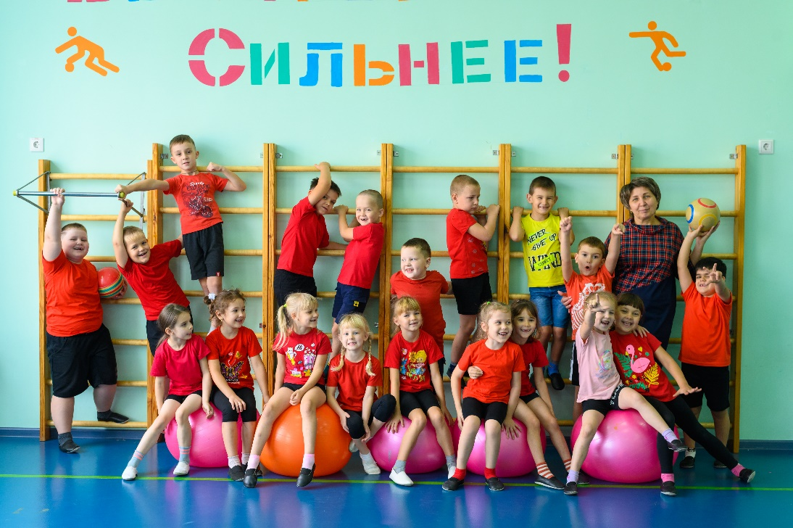
МБДОУ «Уярский ДС
«Планета детства»
ПОРТФОЛИО воспитателя
ЗИНОВОЙ ОЛЬГИ НИКОЛАЕВНЫ

Slide 2
ОБЩИЕ СВЕДЕНИЯ
1. ФИО Зинова Ольга Николаевна 2. Год и дата рождения 04.04.1971года 3. Сведения об образовании Красноярский педагогический колледж №2 4. Специальность, квалификация по диплому Воспитатель детей дошкольного возраста 5. Общий трудовой стаж 25 лет 6. Педагогический стаж 26лет 7. Стаж работы в данном ДОУ 5лет 8. Квалификационная категория первая 9. Занимаемая должность Воспитатель

Slide 3
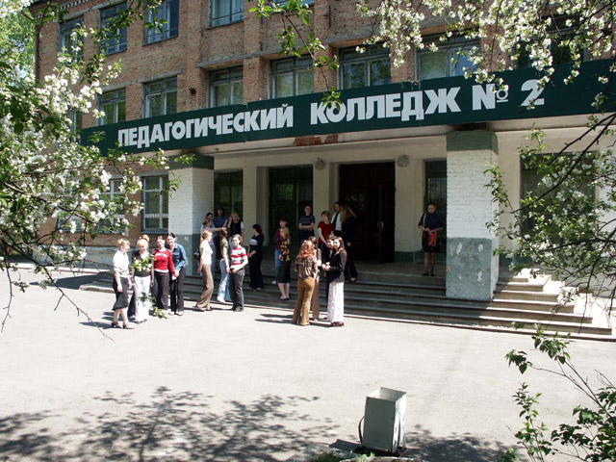
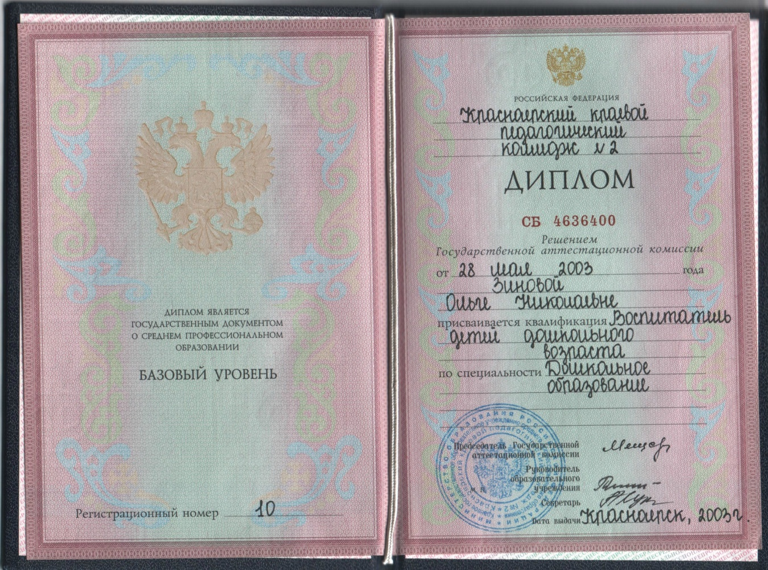
ПРОФЕССИОНАЛЬНАЯ АВТОБИОГРАФИЯ
В 2000г поступила в Красноярский краевой педагогический колледж №2
В 2003г окончила по специальности «Дошкольное образование»

Slide 4
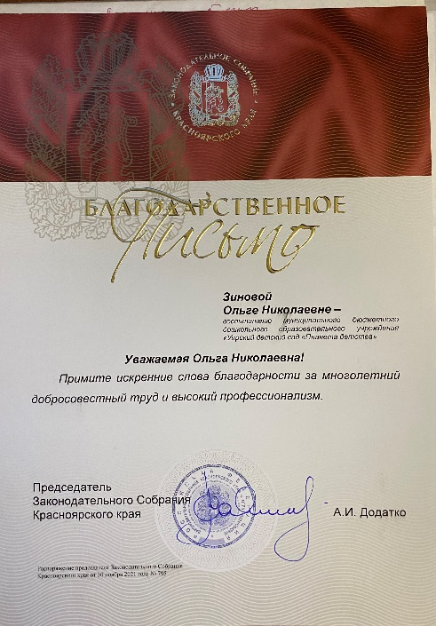
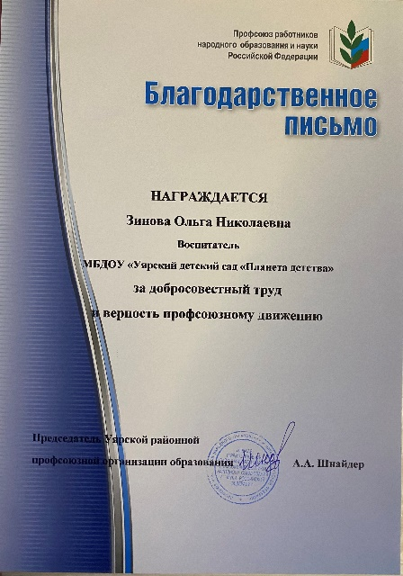
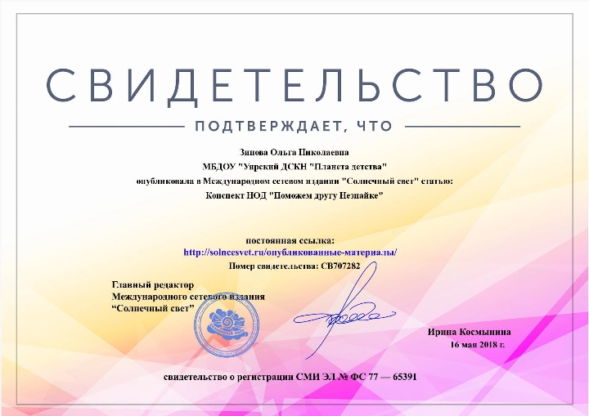
НАГРАЖДЕНИЯ И ПООЩРЕНИЯ

Slide 5
Обобщение и распространение опыта работы
Учреждение | Муниципальное
2020г Открытое занятие «В гости к бабушке Никоноровне» младшая группа | 2022г Выступление на Районном методическом обьединение «Финансовая грамотность детей дошкольного возраста» доклад – презентация 09.12.22г
2021г Открытое занятие «Красный, желтый, зеленый» средней группа
2022 Открытое занятие «Моя малая Родина» старшая группа
2022 Открытое занятие «Поможем другу Незнайке» старшая группа.
 | Размещение информации на сайте maaam.ru, dohcolonoc.ru, «Солнечный свет»)
2022 Выступление на педсовете мастер класс по теме «Нетрадиционные техники рисования с детьми» (печатание пластилином)

Slide 6
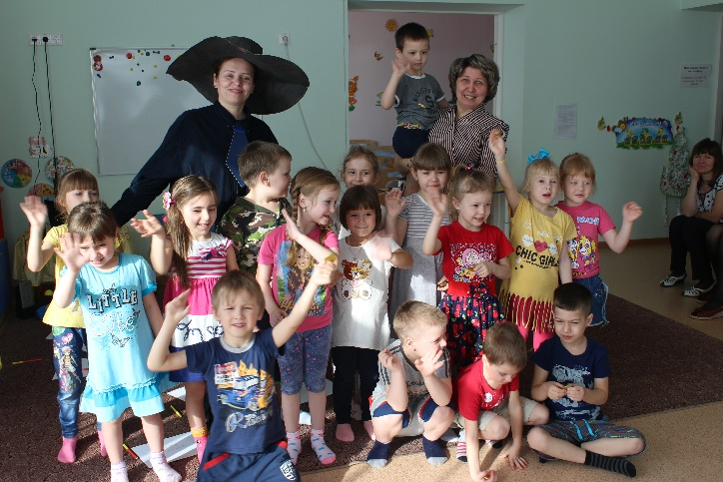
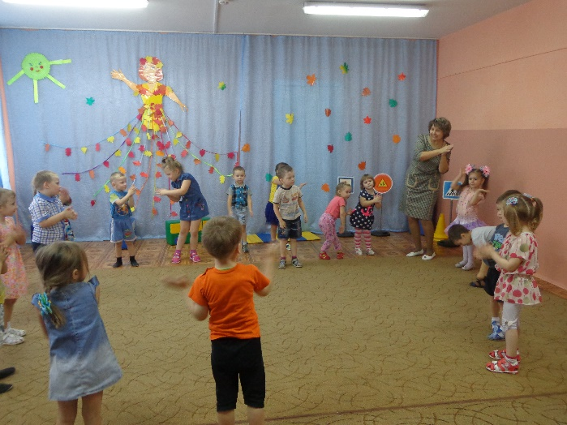
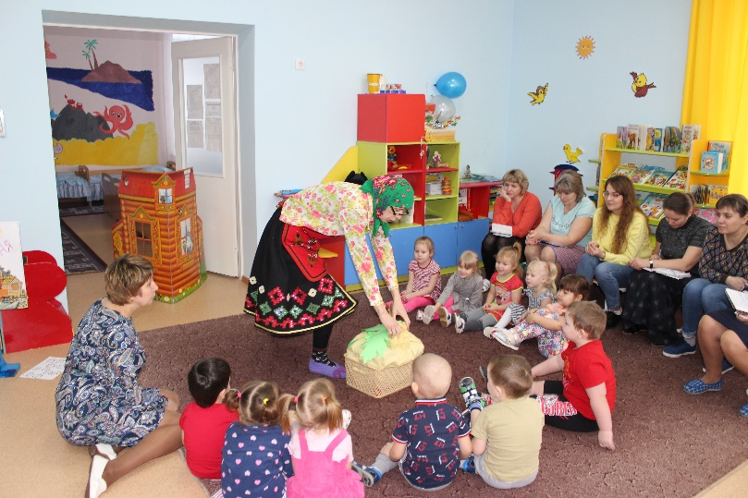
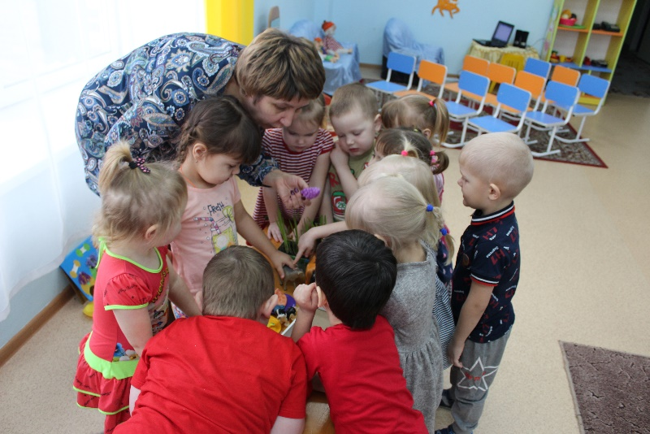
«Поможем другу Незнайке»
«Красный, желтый, зеленый»
«В гости к сказочной бабушке»

Slide 7
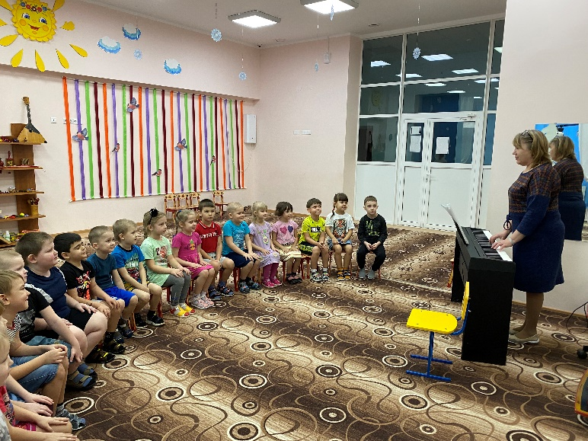
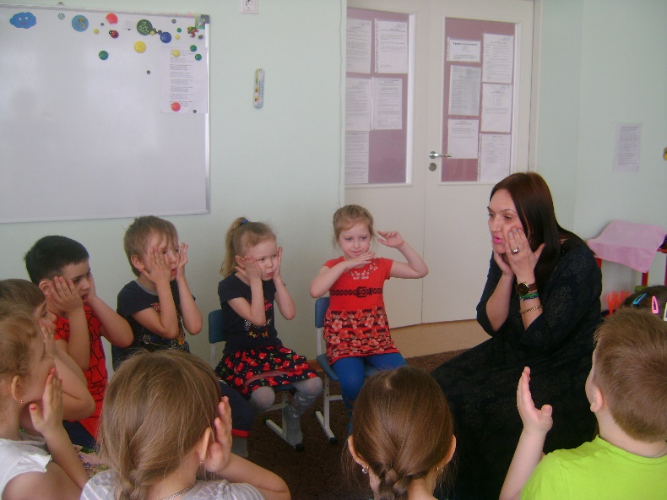
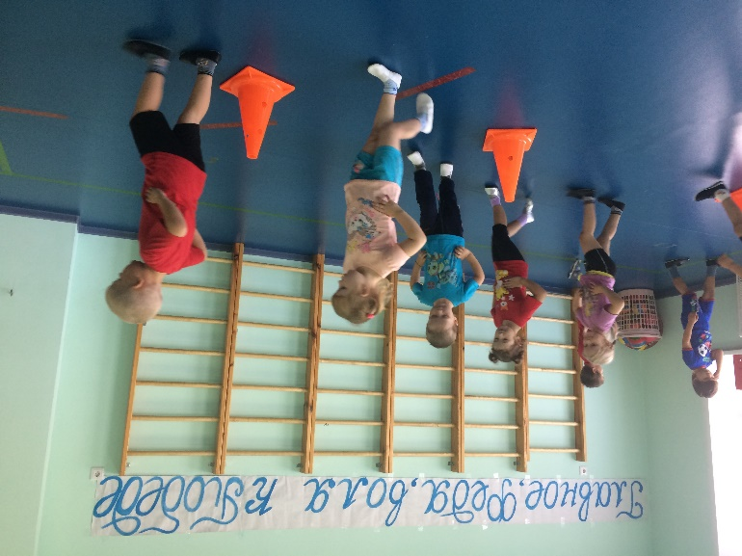
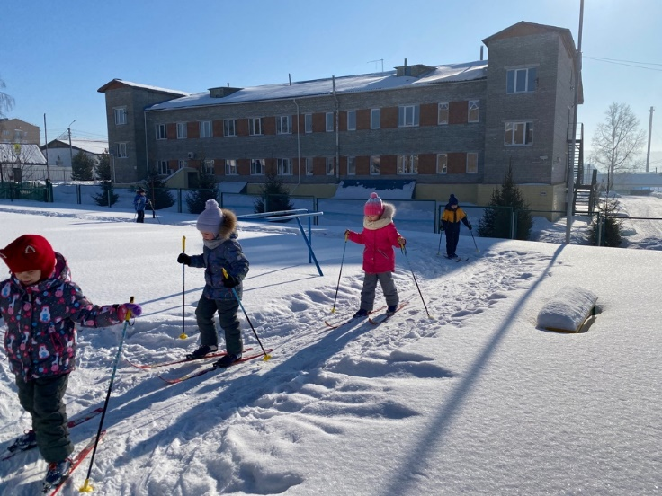
Тесное сотрудничество с узкими специалистами ДОУ: музыкальный руководитель, логопед, инструктор физической культуры.

Slide 8
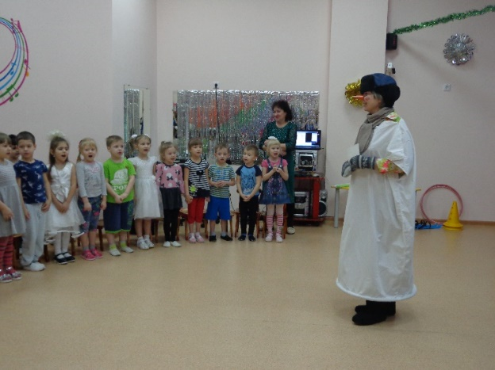
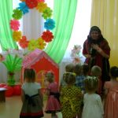
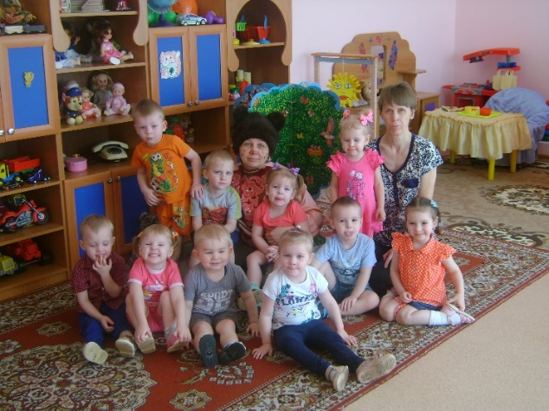
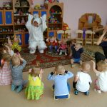
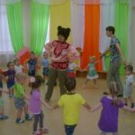
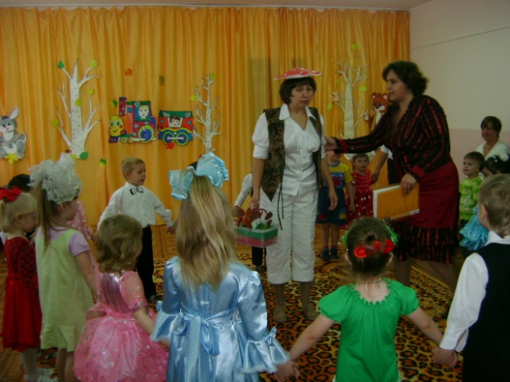
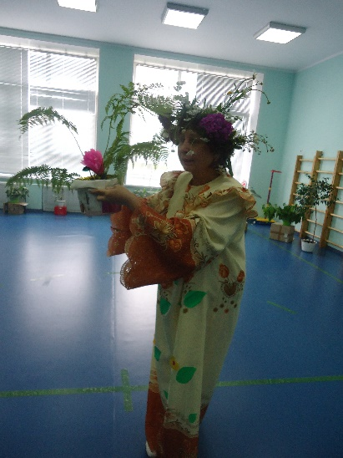
Принимаю активное участие в утренниках, где играю различных сказочных героев

Slide 9
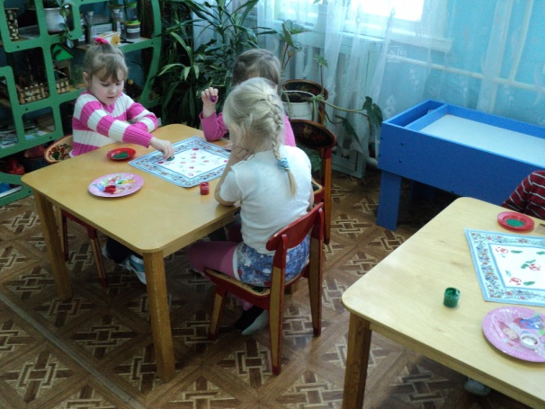
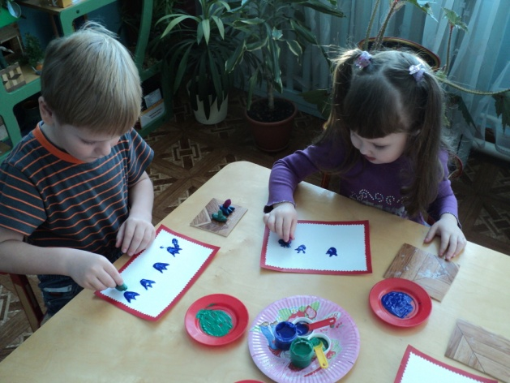
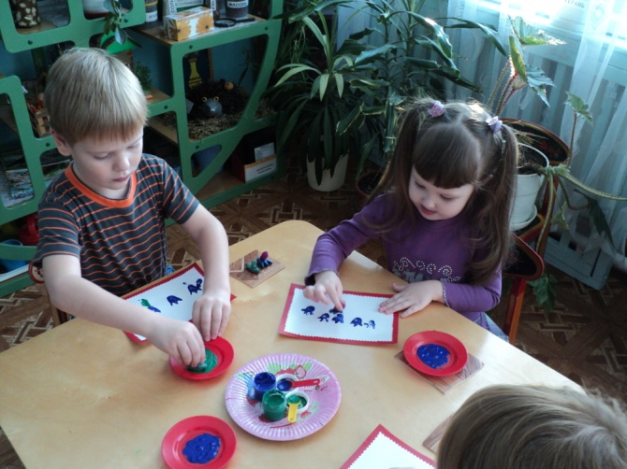
МАСТЕР КЛАСС «НЕТРАДИЦИОННАЯ ТЕХНИКА РИСОВАНИЯ С ДЕТЬМИ ДОШКОЛЬНОГО ВОЗРАСТА
Художественное творчество печатание пластилином

Slide 10
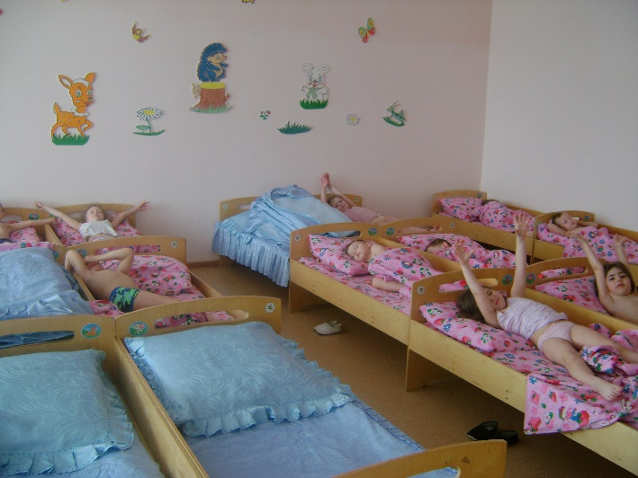
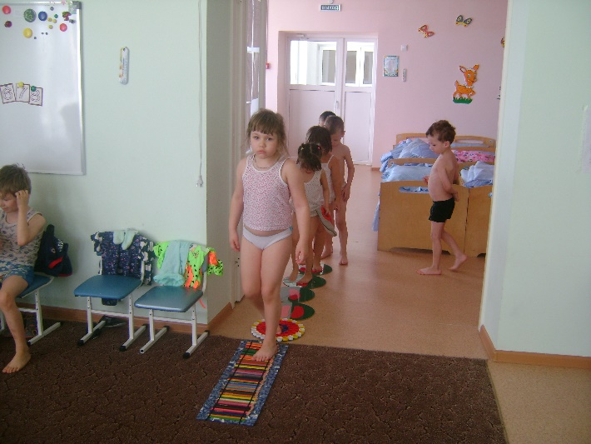
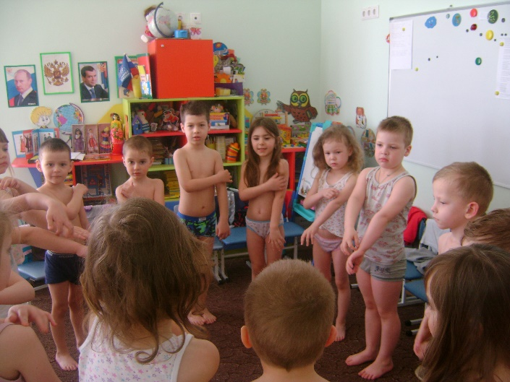
Приоритетными задачами в своей деятельности считаю охрану и укрепление здоровья детей, создаю условия для полноценного развития.

Slide 11
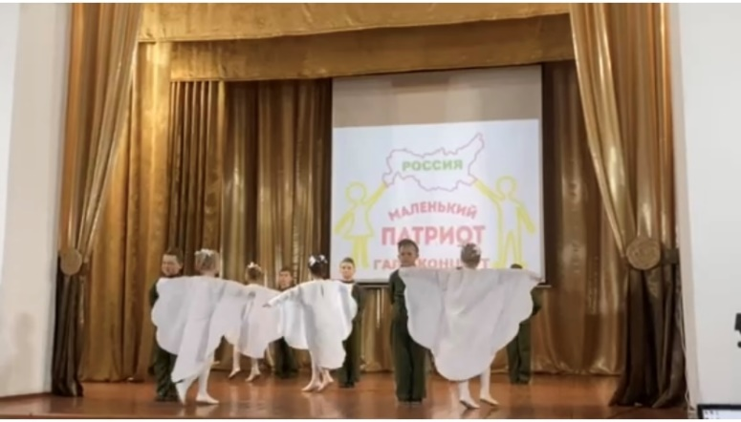
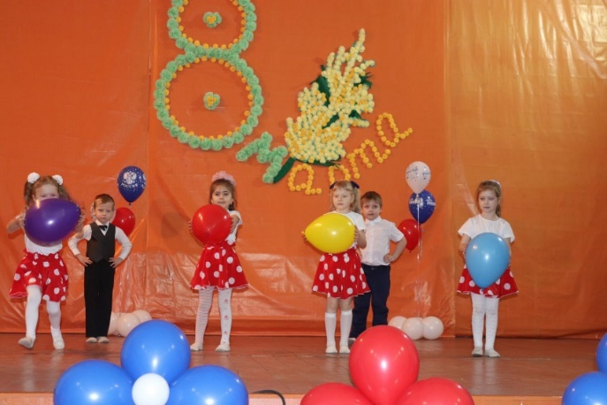
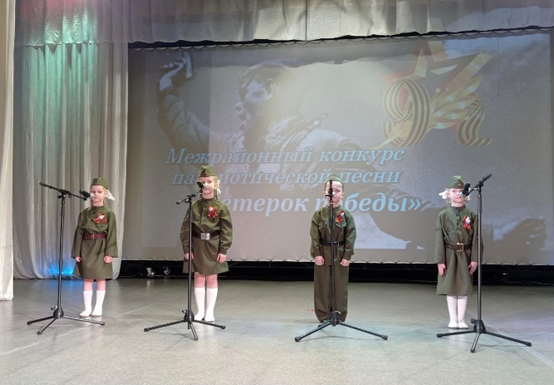
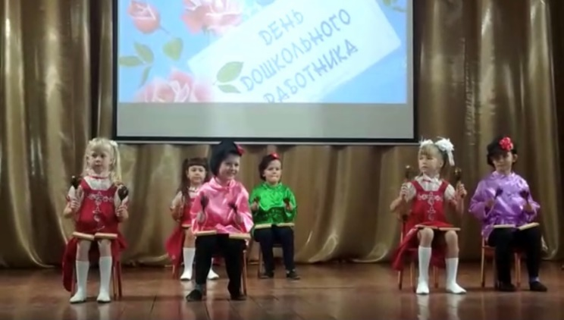
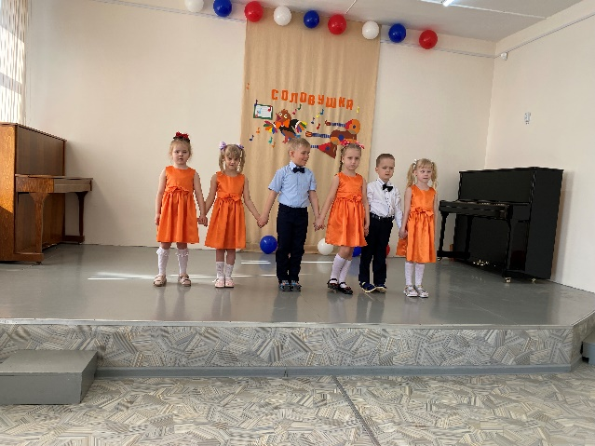
Мои воспитанники являются активными участниками и призерами районных конкурсных мероприятий.

Slide 12
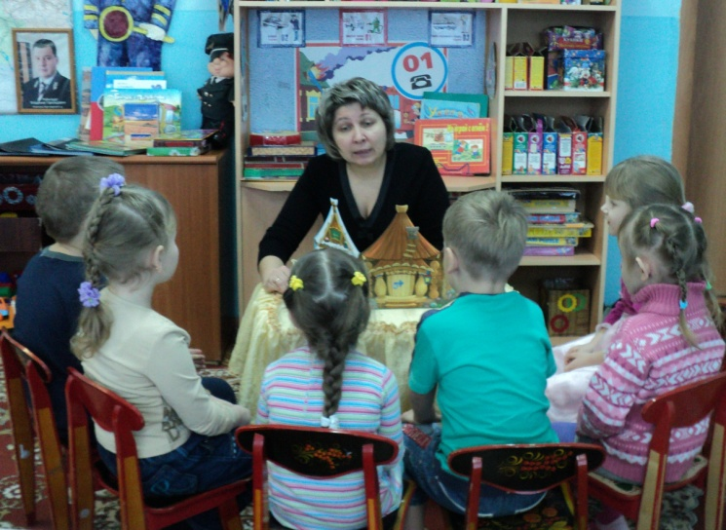
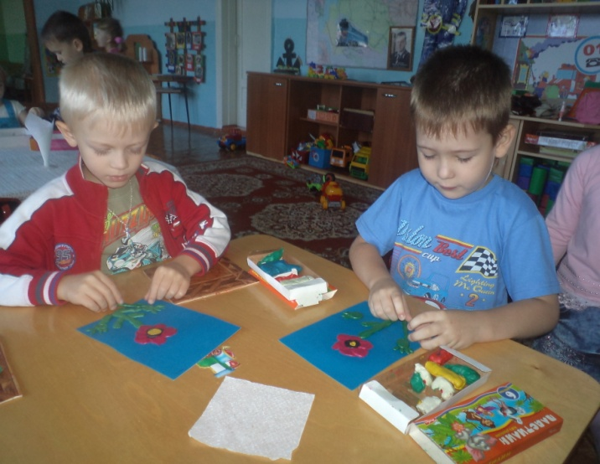
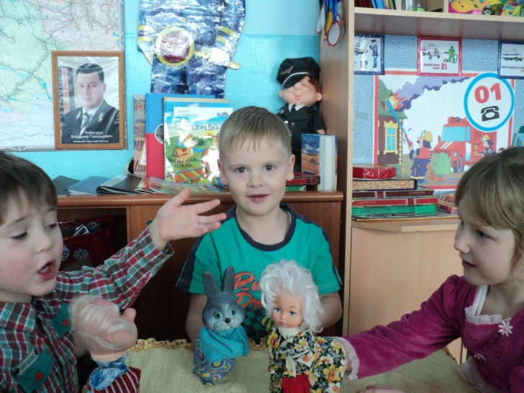
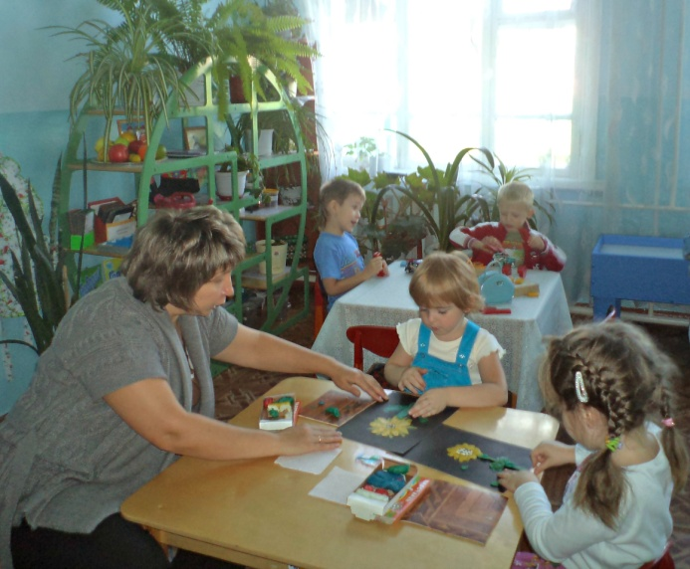
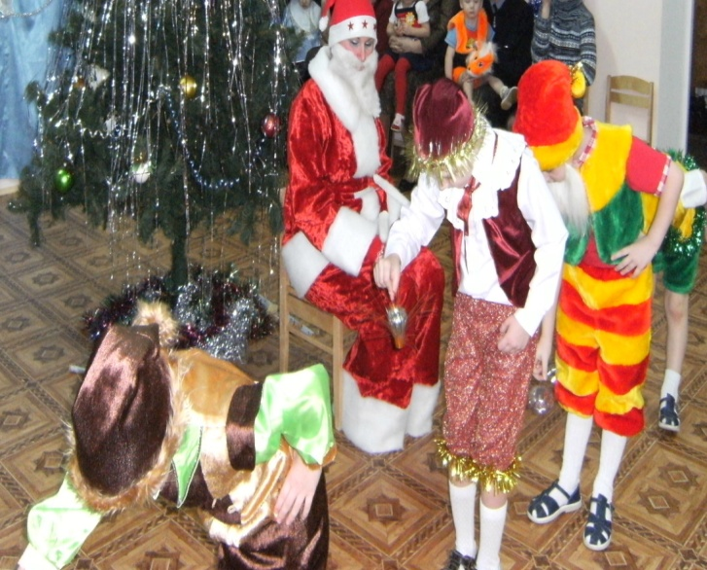
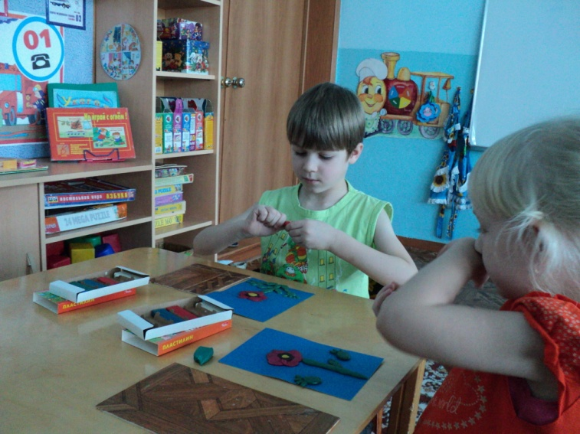
Театр – это волшебный край, в котором ребенок радуется играя, а в игре он познает мир!
С.И. Мерзлякова
С.И. Мерзлякова
РАБОТА ПО ВЫЯВЛЕНИЮ,
РАЗВИТИЮ И ПОДДЕРЖКИ ОДАРЕННЫХ ДЕТЕЙ
«Каждый ребенок – индивидуальность.
А индивидуальность – это проявление гениальности.
Поэтому все дети – маленькие гении!»
Внедряю в образовательный процесс работу по выявлению, развитию и поддержки одаренных детей через кружковую работу «Пластилинография» и «Театральная деятельность»
Кружковая работа
«Пластилинография»

Slide 13
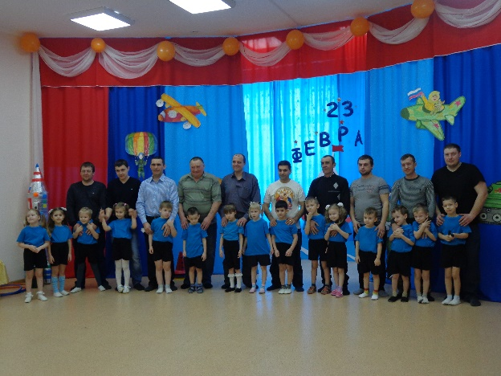
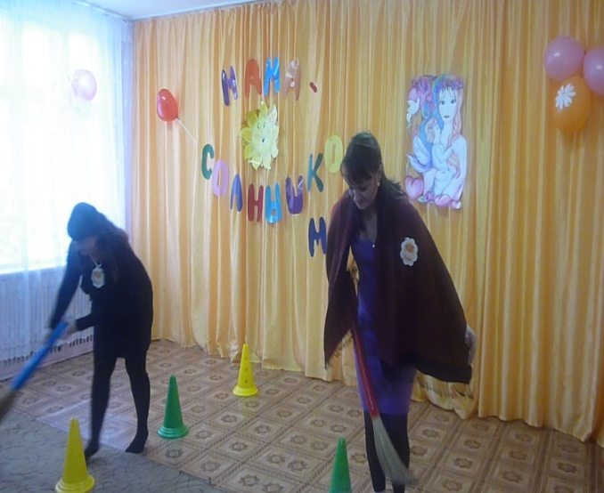
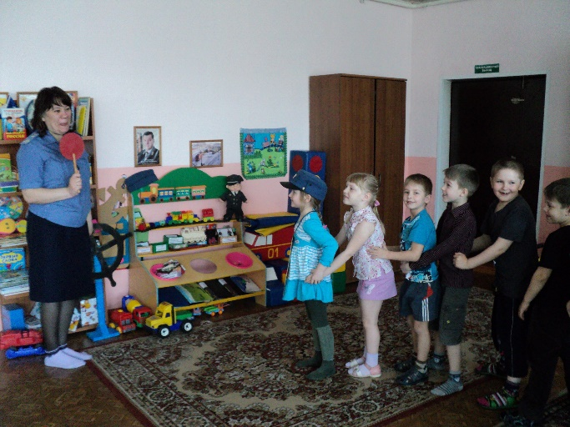
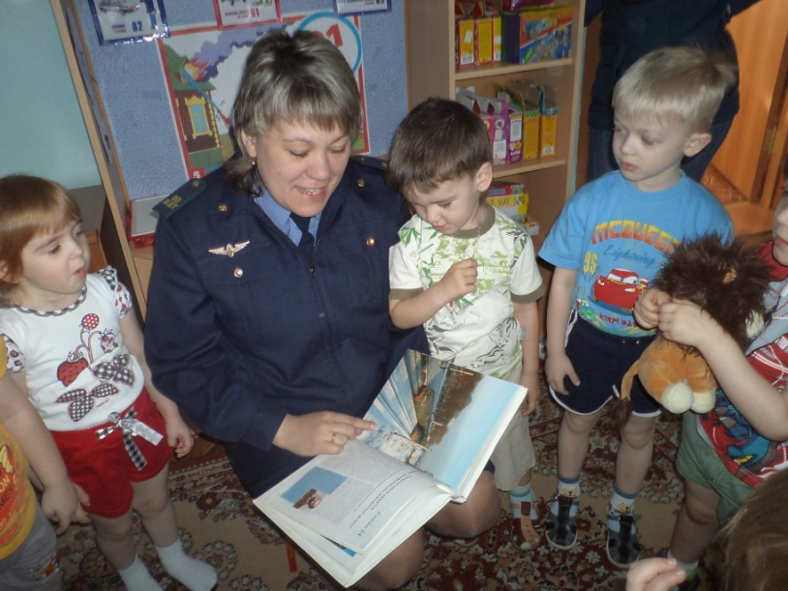
УЧАСТИЕ РОДИТЕЛЕЙ В ЖИЗНИ ДЕТСКОГО САДА
Активно сотрудничаю с родителями, привлекаю их к педагогическому процессу в детском саду
Совместные мероприятия с родителями
«В месте с папой»
«Нашим мамам» (утренник посвященный дню матери )
У нас в гостях родители: (Сошнева О.В диспетчер пожарного поезда)

Slide 14
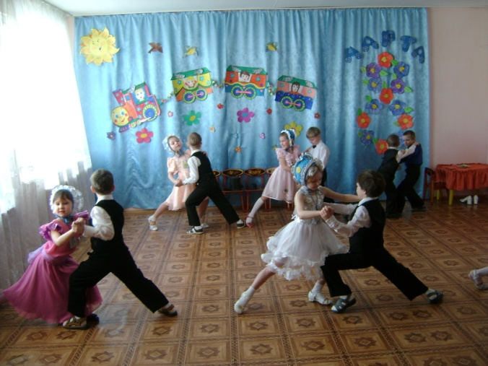
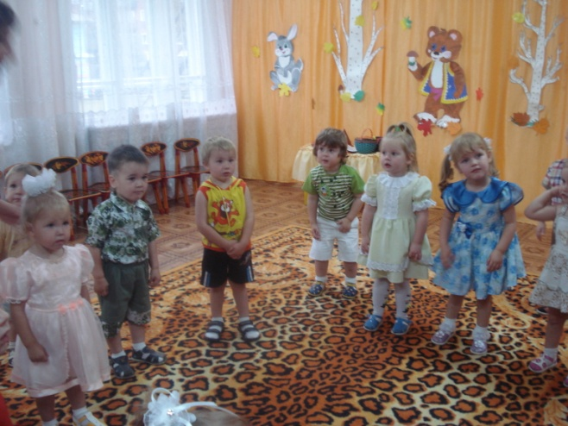
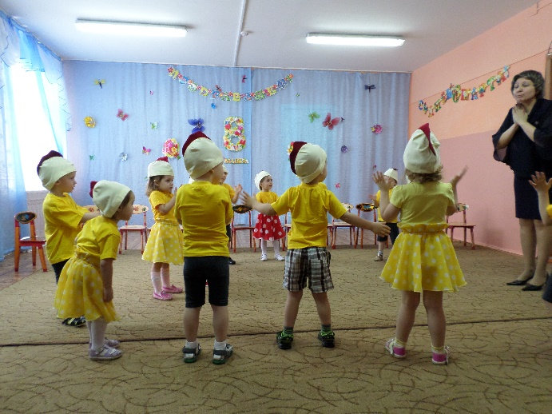
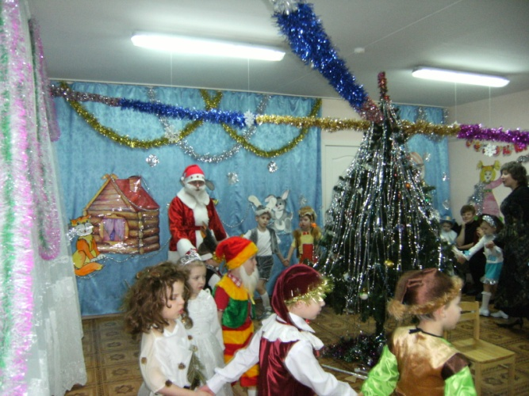
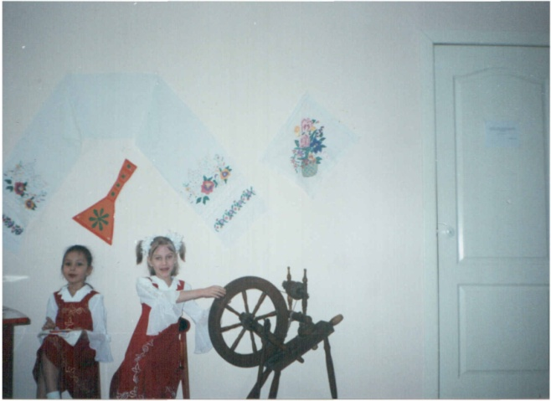
Приоритетным направлением моей работы с детьми является театрально – музыкальная деятельность.
Я работаю под девизом: «Бери свое сердце, зажги его смело, отдай его детям, чтоб вечно горело»
«Веселое путешествие»
старшая группа
В гостях у осени»
Младшая группа
«Веселые цыплята»
Младшая группа
« Санта Клаус в гостях у ребят»
старшая группа
«Крещенский вечерок»
старшая группа

Slide 15
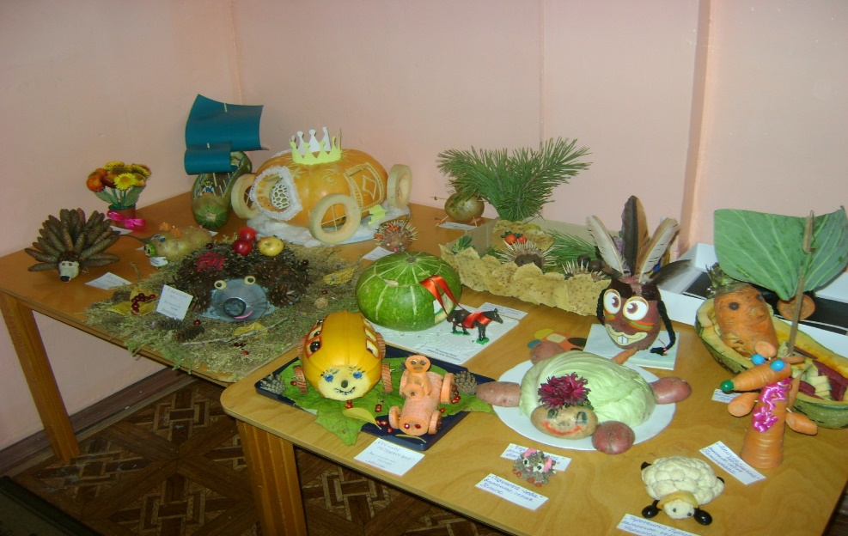
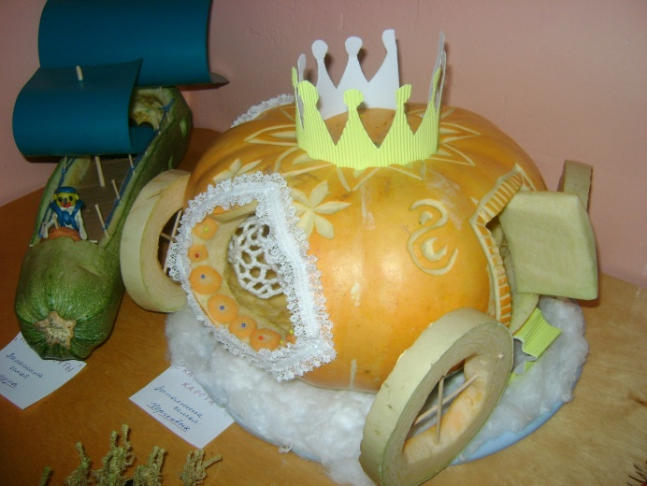
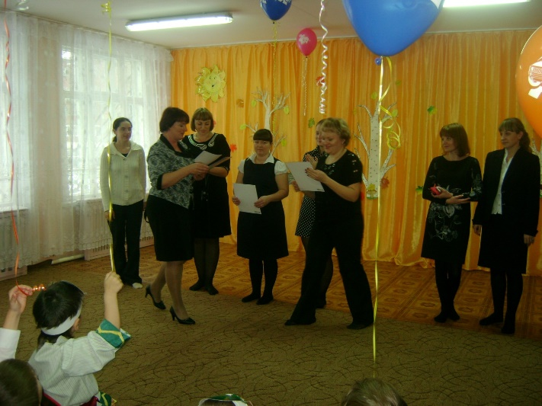
СОВМЕСТНЫЕ РАБОТЫ ДЕТЕЙ И РОДИТЕЛЕЙ
«ДАРЫ ОСЕНИ»
Карета для Золушки
семья Черновых
Награждение родителей за участие в конкурсах ДОУ

Slide 16
МАТЕРИАЛЫ ДЛЯ РОДИТЕЛЬСКОГО УГОЛКА
(памятки, рекомендации, консультации)
Семейный климат

Slide 18
СПАСИБО ЗА ВНИМАНИЕ

